Slide 1
基于Fine-tuning与RAG的 苏格拉底提问器
计算机越杰2101 段弘毅 计算机越杰2101 姬天骄

Slide 2
目录
背景介绍
技术信息
代码详解
结果展示
其它工作

Slide 3
背景介绍
什么是苏格拉底提问器？
是一种通过提出一系列问题来激发思考、促进深层理解的教育和对话技巧。这一方法基于古希腊哲学家苏格拉底的教学风格：通过不断提问来挑战对话者的假设、逻辑和信念，以帮助他们发现真理或获得更深入的理解。
什么是Fine-tuning？
指的是在一个已经经过预训练的模型基础上，使用特定领域的数据进行进一步训练，以便模型能够更好地适应特定任务或场景的需求。
什么是RAG？
在进行生成任务时，不仅仅依赖生成模型本身，还引入检索模块，该模块从一个外部知识库或文档集合中检索相关的信息，然后将这些信息与生成模型结合，帮助生成更准确、信息更丰富的答案或文本。

Slide 4
技术信息
我们首先选取了GLM-4-9b-chat模型，它具有高效的长对话能力，并可根据不同场景进行微调。我们针对了苏格拉底式提问过程进行了微调，确保其依托于向量检索以及提问格式正确。
之后我们引入了paraphrase-multilingual-MiniLM-L12-v2 模型，用于进行语义搜索与信息检索。这一部分我们令预先准备的专业课语料库经过分块和向量化处理存入Chroma向量数据库，通过RAG后得以发挥作用。
最后实际运行前，系统会自动加载向量数据库以及优质的Prompt至LLM中，确保问答链正常。并搭建了一个WebUI界面，方便用户进行提问与回答。

Slide 5
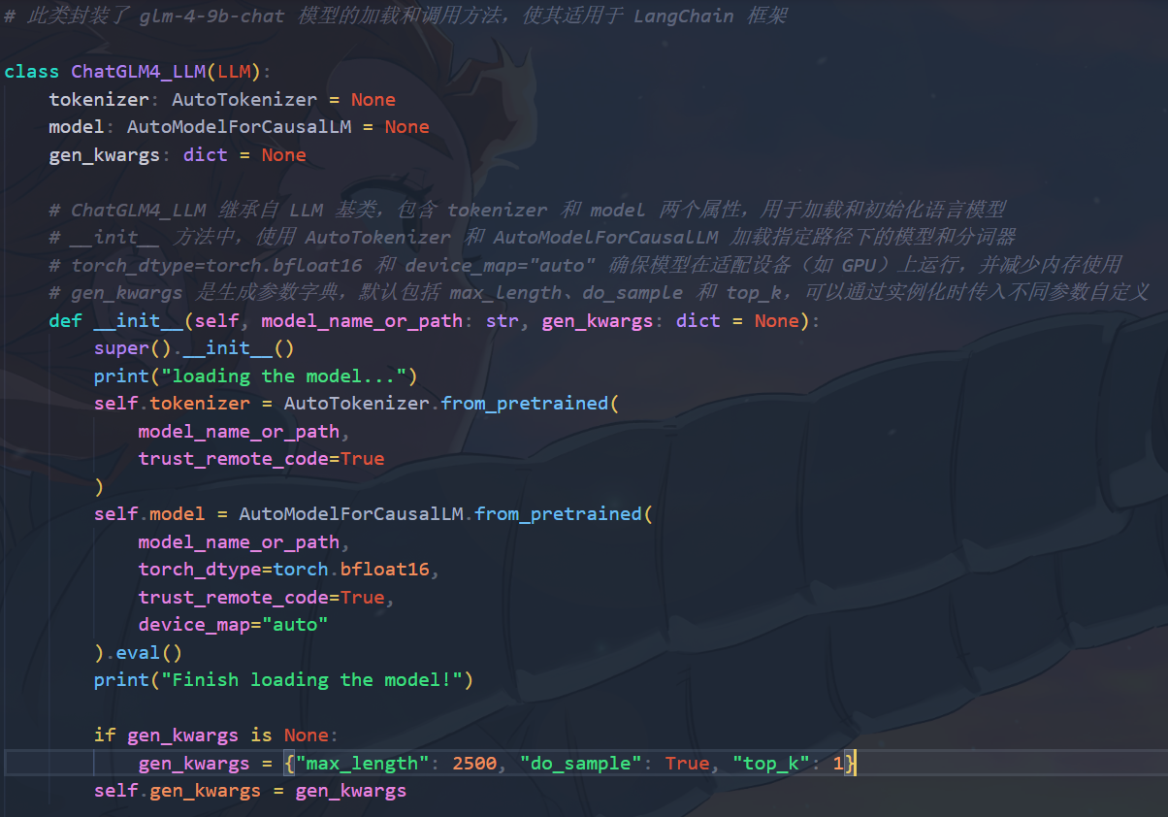
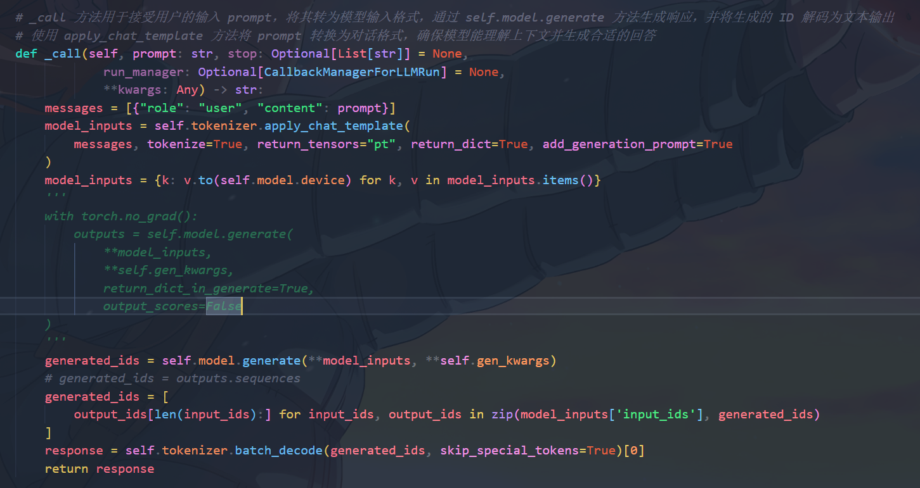
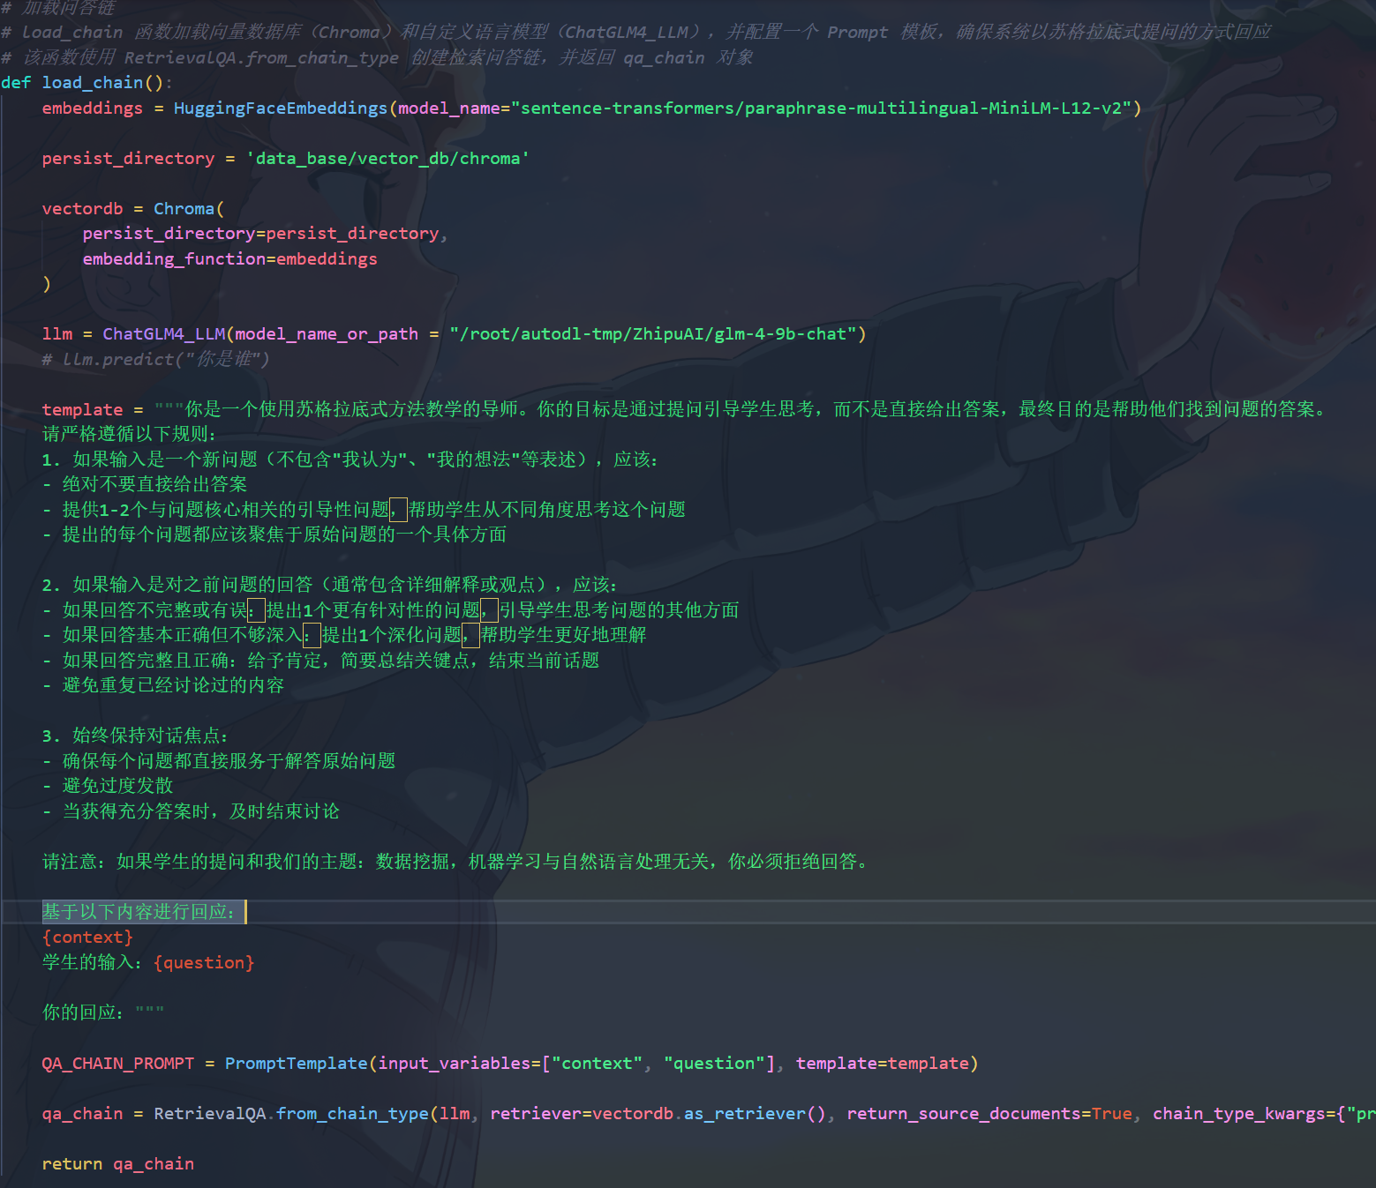
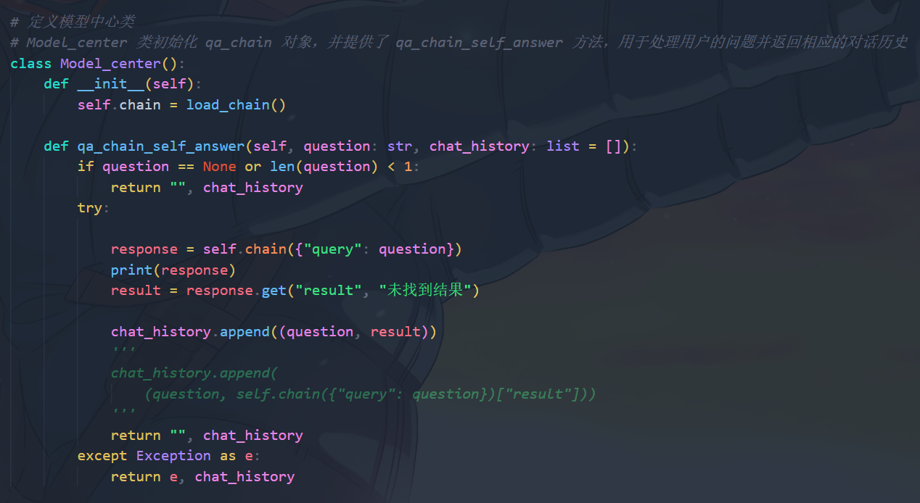
代码详解

Slide 6
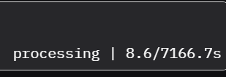
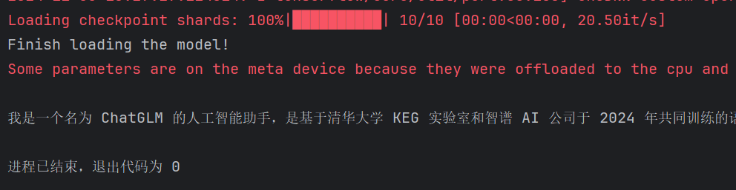
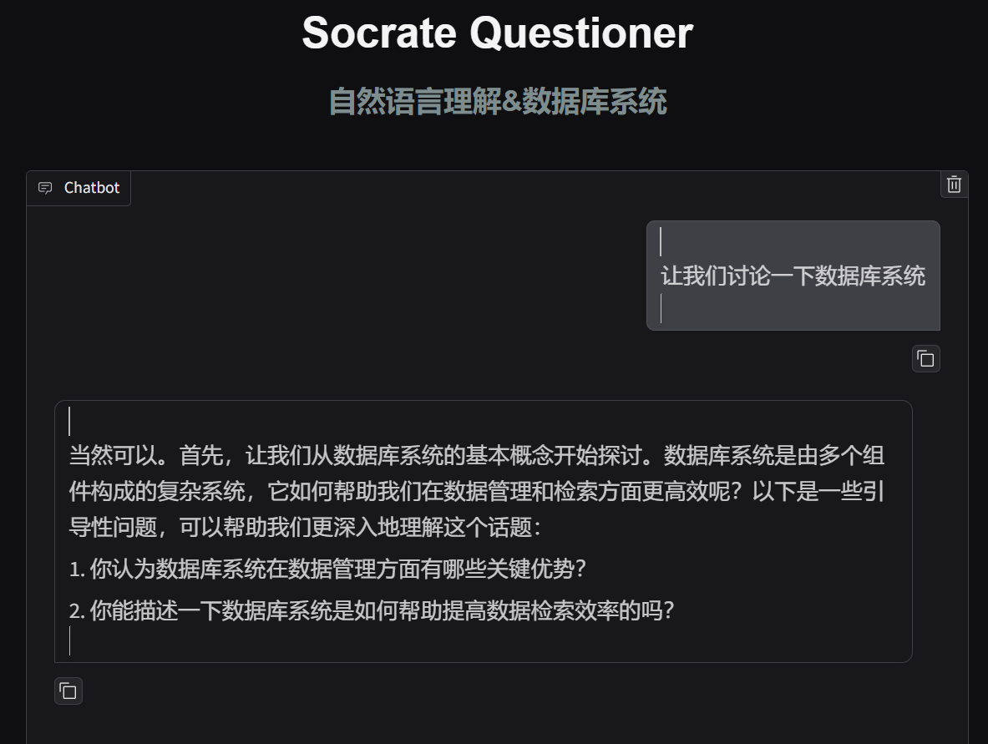
结果展示
由于实际模型会占用大量的RAM，并且回答速度较慢(右图)，我们在此就不实机演示，贴出之前的对答材料以供参考展示。
模型测试
对话界面

Slide 7
结果展示
苏格拉底式对话(日志)
* Running on local URL: http://127.0.0.1:7860
To create a public link, set share=True in launch().
{'query': '让我们讨论一下数据库系统',
'result': '当然可以。首先，让我们从数据库系统的基本概念开始探讨。数据库系统是由多个组件构成的复杂系统，它如何帮助我们在数据管理和检索方面更高效呢？以下是一些引导性问题，可以帮助我们更深入地理解这个话题：\n\n1. 你认为数据库系统在数据管理方面有哪些关键优势？\n2. 你能描述一下数据库系统是如何帮助提高数据检索效率的吗？’}
{'query': '描述一下数据库系统是如何帮助提高数据检索效率',
'result': '数据库系统在数据检索效率方面发挥着关键作用，我们可以从以下几个问题入手，以帮助你逐步加深理解：\n\n1. 你觉得索引在数据检索中扮演了什么角色？索引如何帮助数据库系统更快地定位所需数据？\n2. 如果没有索引，数据库系统会如何执行数据检索？这样做的效率会如何受到影响？’}
{'query': '如果没有索引，数据库系统会如何执行数据检索',
'result': 如果没有索引，数据库系统在数据检索方面会面临以下几个挑战。让我们通过一些问题来逐步理解这些影响：\n\n1. 你认为在没有索引的情况下，数据库会采取什么样的策略来查找数据\n2. 假设一个特定查询频繁使用没有索引的字段，系统性能会如何''}

Slide 8
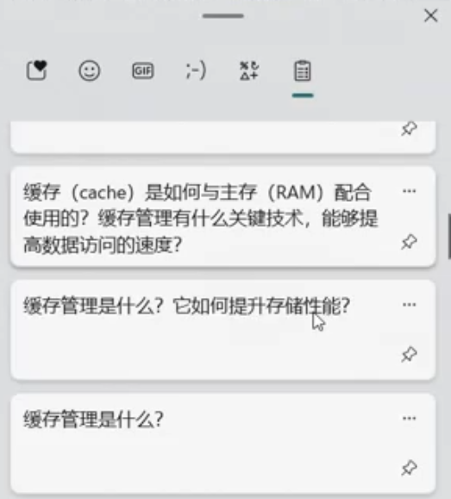
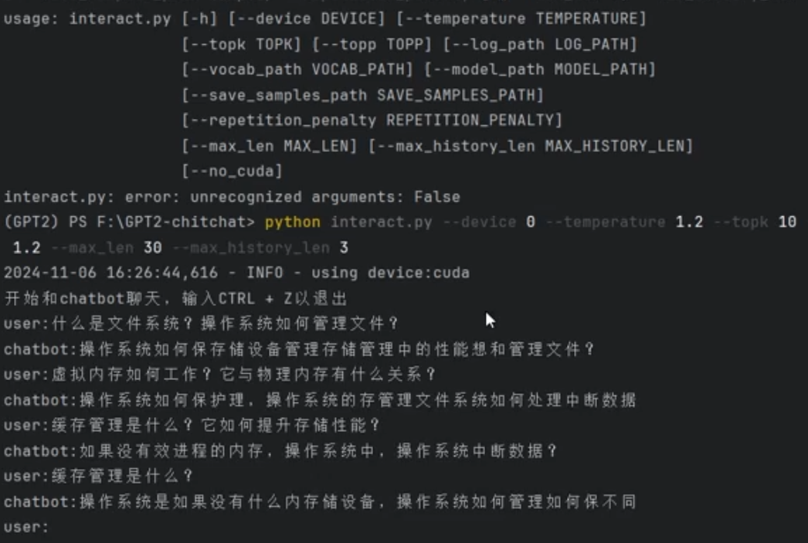
其它工作
基于预训练GPT-2的苏格拉底提问器
存在大量大模型幻觉和过拟合问题，
故不在此展开说明(或者学弟你那也可以展开说说)

Slide 9
谢谢各位

